Slide 1
2.2 做出判断的分支

Slide 2
变量：
创建时在内存中开辟一个存储空间，变量名是内存中存放数据的存储单元的标签，存放的数据叫变量的值。
内存
变量名
数据
数据的内存地址

Slide 3
python中变量的命名规则：
1、字母、数字或下划线，且须以字母或下划线开头2、区分大小写
3、不能使用关键字
python中声明变量：
变量名 = 表达式

Slide 4
常量：也是变量，值一般不变，常量名一般全大写
如游戏窗口的宽高
SCREENWIDTH = 1024
SCREENHEIGHT = 768

Slide 5
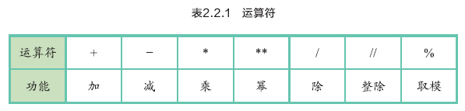
运算式与表达式：
表达式由一个或多个操作数通过运算符组合而成。

Slide 6
赋值语句：
变量 = 表达式
执行赋值语句时，
先执行赋值语句的右边，再将结果赋值给左边的变量
ans=int(input(i + "的编号是:")) # 输入编号答题

Slide 7

输入和输出语句：
input( 参数 ) 输入函数，等待用户输入（堵塞）
—— 参数一般用“提示字符串”，返回用户的输入（字符串！！）
print（参数，参数，参数，…） 输出函数，输出到屏幕
—— 参数可以多个，用逗号隔开，无返回值

Slide 8

数据类型：整数、浮点数、字符串、布尔
数字间可以 算术运算，如 10+20 → 30
字符串可以 加法，如 “10”+“20”→ 1020
数字与字符串可以 乘法，如 10*“x”→“xxxxxxxxxx”
数据类型转换：函数 int()、float()、str()

Slide 9
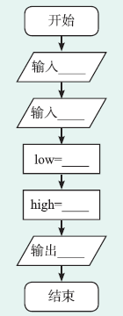
案例：计算最适宜的运动心率
最适宜的运动心率 =
( 220 – 年龄 – 安静心率）* ( 60% ~ 80% ) + 安静心率
变量名：
age 年龄（16）
HRrest 安静心率（71）
low 低
high 高

Slide 10
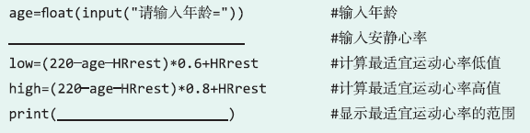
案例：计算最适宜的运动心率

